Slide 1
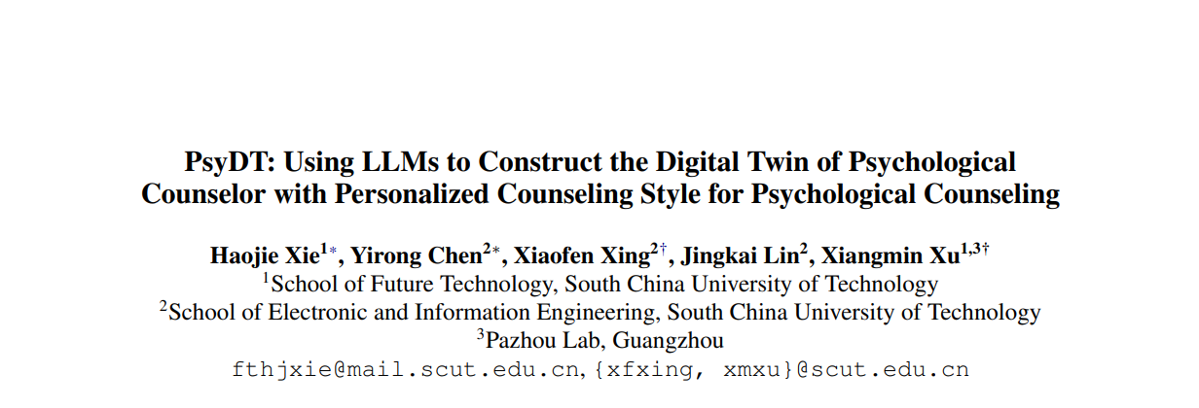
合成式影像生成-期中論文報告
組別:第九組 組員:林鼎翔、許哲瑜
Notes:
2025 ACL Long paper

Slide 2
報告大綱
一、研究動機與目標
二、相關研究
三、資料準備與模型微調
四、研究問題
五、方法與實驗結果
六、結論與反思

Slide 3
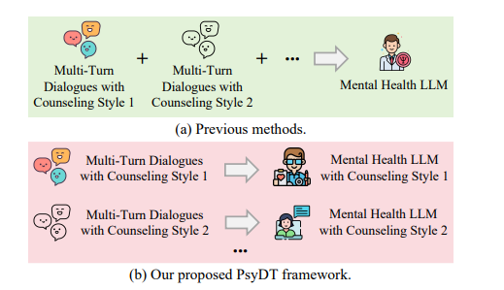
一、研究動機與目標
研究背景
多輪對話的心理健康數據難以取得，多數基於LLM的心理健康研究都須透過合成，來取得多輪對話數據。
研究動機
現有的心理健康諮詢系統: MeChat、PsyChat、SoulChat、EmoLLM、MindChat 和 CPsyCoun，將LLMs在混合了多種諮詢風格的多輪心理健康對話數據集上進行微調。
LLM的回應不穩定，沒有特定的回應風格
研究目標
利用 LLMs 快速且具成本效益的構建 "具有個性化諮詢風格的心理諮詢師"。
Notes:
真實世界數據的稀缺性：由於倫理政策和隱私保護，真實世界的多輪心理健康對話數據極其稀有。因此，大多數基於LLMs的心理健康研究都依賴於合成多輪對話數據集
大型語言模型（LLMs）的發展與侷限：近年來，大型語言模型（LLMs），如ChatGPT、GPT-4等，在多個領域取得了顯著進展。然而，在心理諮詢等專業領域，它們往往因缺乏領域專門知識而遇到限制
現有的心理健康LLMs: MeChat、PsyChat、SoulChat、EmoLLM、MindChat和CPsyCoun等) 能夠為個人提供情感支持和諮詢服務
忽略諮詢師的個人風格：現有的心理健康LLMs沒有考慮到不同的心理諮詢師會展現出不同的個人風格，包括語言風格和治療類型等。
無法滿足尋求不同諮詢風格的客戶的個性化需求。混合風格數據導致模型不穩定：將LLMs在混合了多種諮詢風格的多輪心理健康對話數據集上進行微調，往往會導致回應的不穩定

Slide 4
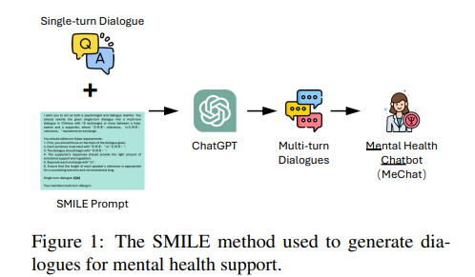
二、相關研究
SMILE
使用 PsyQA 等單輪對話資料
透過設計 Prompt 讓 ChatGPT 扮演心理學家
把單輪對話擴寫成十輪以上的多輪心理健康對話
建立了 SMILEChat 資料集並用來微調 ChatGLM2-6B
SoulChat
外包收集大量心理諮詢單輪中文問答
借鑑 SMILE 方法設計 Prompt 讓 ChatGPT 生成多輪對話
特別強化共情表達且經過人工檢驗，建立 SoulChatCorpus
最後用來微調 ChatGLM-6B，強化模型的共情與安慰的能力
Notes:
補上相關研究，以及他們可能有的缺點或少考量到的地方，所以作者才提出這個框架和LLM
SMILE:
使用 PsyQA 等單輪對話資料，設計一個特定 prompt 引導 ChatGPT 扮演心理學家和對話改寫者，將單輪對話改寫為至少十輪以上的多輪心理健康對話(SMILEChat dataset)，並用來微調ChatGLM2-6B (得到MeChat )。
SoulChat：
透過資料外包服務收集大量中文心理諮詢的單輪問答資料，然後借鑒 SMILE 方法，設計一個強化了共情（包含傾聽、安慰、理解、信任等表達）的特定提示，用 ChatGPT 將這些單輪對話轉換為多輪共情對話；
對 ChatGPT 生成的多輪對話進行人工校對，特別強化共情能力，去建立超過兩百萬個樣本的 SoulChatCorpus；
對 ChatGLM-6B 等大型語言模型進行微調，顯著提升其在心理諮詢中的共情、傾聽和安慰能力。
(有點像是延伸並強化SMILE的做法，且用了比較多的資料。)
CPsyCoun：
透過名為 Memo2Demo 兩階段方法，從匿名的心理諮詢報告中重建高品質的多輪對話資料集 CPsyCounD，
將報告轉換為諮詢筆記並在專業諮詢框架(詢問、診斷、諮詢、總結回顧) 下生成對話；
利用GPT-4依照制定好的評估標準當作prompt去評估單輪的表現，最後把所有單輪分數進行平均，得出多輪的分數。
最後在 CPsyCounD 資料集上微調 InternLM2-7B-Chat (得到CPsyCounX) 。

Slide 5
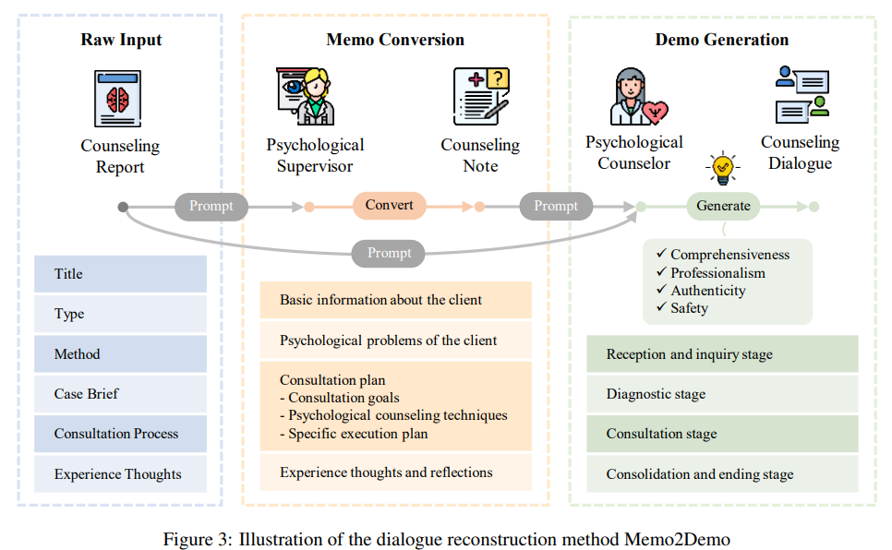
二、相關研究
CPsyCoun
使用 GLM-4 先把匿名諮詢報告轉換為諮詢筆記
再生成符合諮詢步驟 (詢問、診斷、諮商、總結) 的多輪對話 CPsyCounD
用 GPT-4 評估多個單輪表現並平均，得到多輪分數
在 CPsyCounD 資料上微調 InternLM2-7B-Chat
Notes:
補上相關研究，以及他們可能有的缺點或少考量到的地方，所以作者才提出這個框架和LLM
SMILE:
使用 PsyQA 等單輪對話資料，設計一個特定 prompt 引導 ChatGPT 扮演心理學家和對話改寫者，將單輪對話改寫為至少十輪以上的多輪心理健康對話(SMILEChat dataset)，並用來微調ChatGLM2-6B (得到MeChat )。
SoulChat：
透過資料外包服務收集大量中文心理諮詢的單輪問答資料，然後借鑒 SMILE 方法，設計一個強化了共情（包含傾聽、安慰、理解、信任等表達）的特定提示，用 ChatGPT 將這些單輪對話轉換為多輪共情對話；
對 ChatGPT 生成的多輪對話進行人工校對，特別強化共情能力，去建立超過兩百萬個樣本的 SoulChatCorpus；
對 ChatGLM-6B 等大型語言模型進行微調，顯著提升其在心理諮詢中的共情、傾聽和安慰能力。
(有點像是延伸並強化SMILE的做法，且用了比較多的資料。)
CPsyCoun：
透過名為 Memo2Demo 兩階段方法，從匿名的心理諮詢報告中重建高品質的多輪對話資料集 CPsyCounD，
將報告轉換為諮詢筆記並在專業諮詢框架(詢問、診斷、諮詢、總結回顧) 下生成對話；
利用GPT-4依照制定好的評估標準當作prompt去評估單輪的表現，最後把所有單輪分數進行平均，得出多輪的分數。
最後在 CPsyCounD 資料集上微調 InternLM2-7B-Chat (得到CPsyCounX) 。

Slide 6
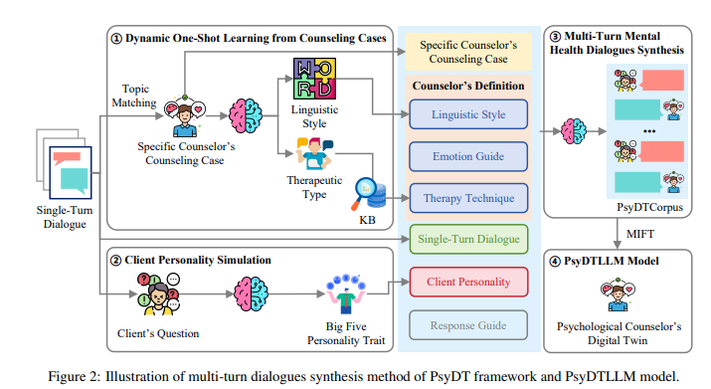
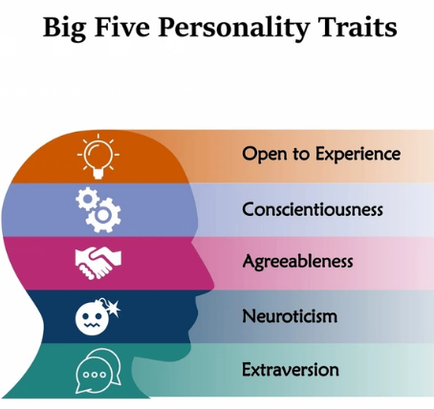
三、資料準備與模型微調
GPT-4
多輪微調
GPT-4
直接被放在prompt裡
Notes:
需要先有他們想要的資料集，所以他們先提出一個準備資料的方法 (PsyDT框架)。
然後...，所以有了資料集後，去對LLM做多輪微調，得到他們最後提出的PsyDTLLM。
從單輪對話(從SoulChat Corpus多輪同理心對話資料集，抓取出5000個高品質的單輪對話)中，
找到特定主題的諮詢師範例(每個主題會有一個諮商師案例)(這些範例是作者們透過實際訪談去得到的真實案例)，擷取他的語意風格(沒有特別的理論基礎所以沒有建成知識庫，由GPT主觀判別)、治療方法(符合RBGT的理論基礎且有知識庫，會特別先檢索再放進prompt: 從現有知識庫，檢索出與範例中類似的療法)
從來訪者的問題，擷取他的人格特質(根據big-five人格特質區分)
最後包成一個prompt，合成出多輪資料集PsyDT Corpus，再用此去多輪微調出PsyDTLLM。
(使用 GPT-4 依照 "單輪對話+[諮詢師的語言風格、諮詢師的治療技術(再從治療型態KB檢索出對應療法)、客戶人格]+[情緒引導+回應引導]+該主題的一則真實個案"，去改寫生成多輪對話。)

Slide 7
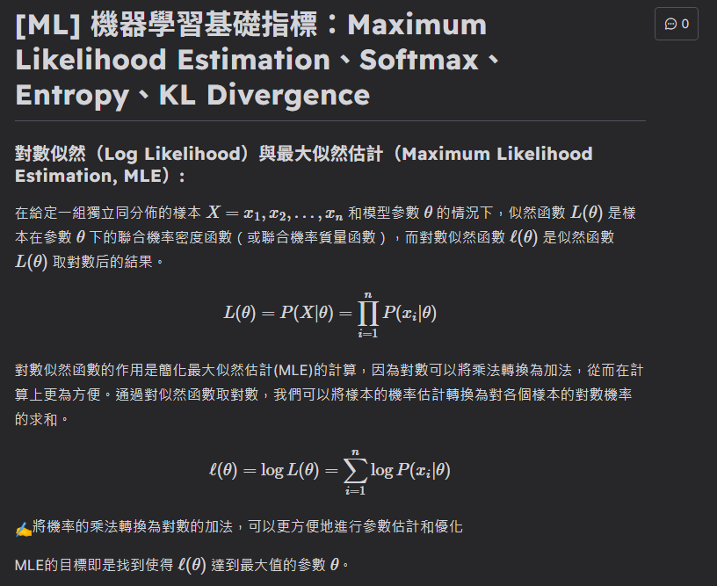
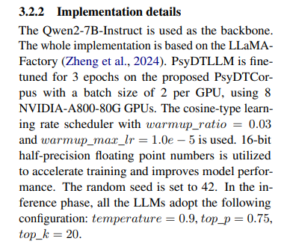
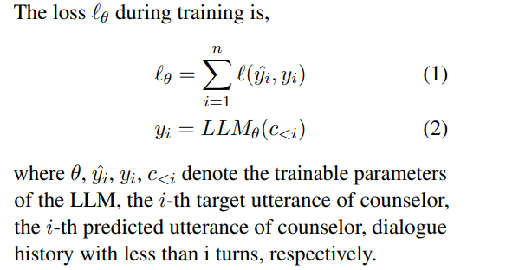
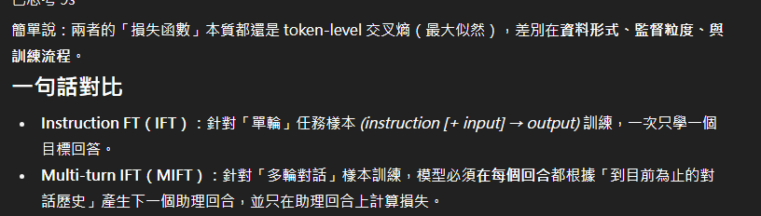
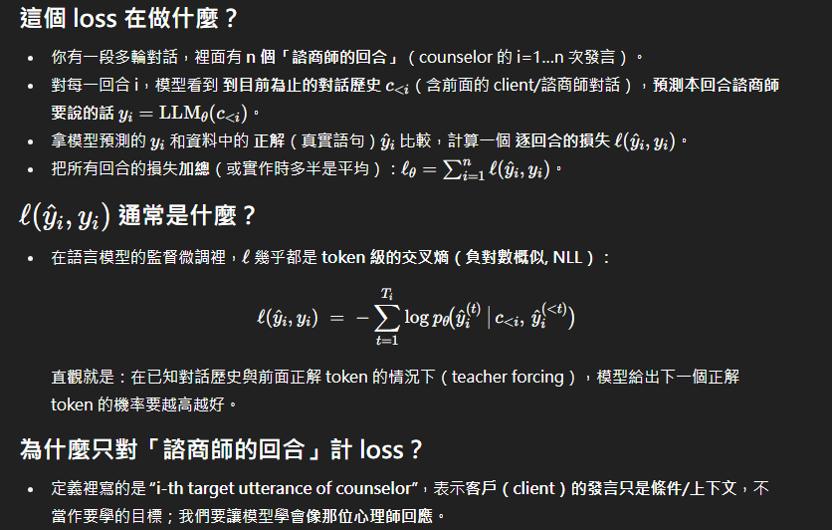
三、資料準備與模型微調
多輪微調
  以 Qwen2-7B-Instruct，當作 base model，拿去微調。
  模型在訓練中會根據對話歷史 c<i (第 i 輪之前的對話) 來預測諮詢師的第 i 輪目標回應 ŷi，並拿 ŷi 去計算與實際目標回應 yi 之間的 loss。

Slide 8
四、研究問題
RQ1：合成的多輪對話資料集與真實諮商案例之間有多大的相似性？
RQ2：PsyDTCorpus 的表現與其他多輪對話資料集相比如何？
RQ3：對於 PsyDTCorpus，PsyDT 的多輪對話合成方法中，每個用來合成的部分是否都有效？
RQ4：PsyDTLLM 與其他 LLM 相比，效能如何？
Notes:
利用 PsyDT Corpus 微調，得到 PsyDTLLM 之後，他們想探討以下的問題。
前面三個是他們想知道他們的合成資料集的方法有沒有比別人好。最後一個是使用這個資料集微調的LLM，和其他模型比，表現如何。
In summary, we address the following research questions (RQs):
• RQ1: How similar is the synthesized multiturn dialogues dataset with real-world counseling cases of specific counselor?
• RQ2: What is the performance of PsyDTCorpus as compared with baseline datasets?
• RQ3: Do the different components in the multi-turn dialogues synthesis method of PsyDT synthesize the corresponding effect of PsyDTCorpus?
• RQ4: What is the performance of PsyDTLLM as compared with baseline LLMs?

Slide 9
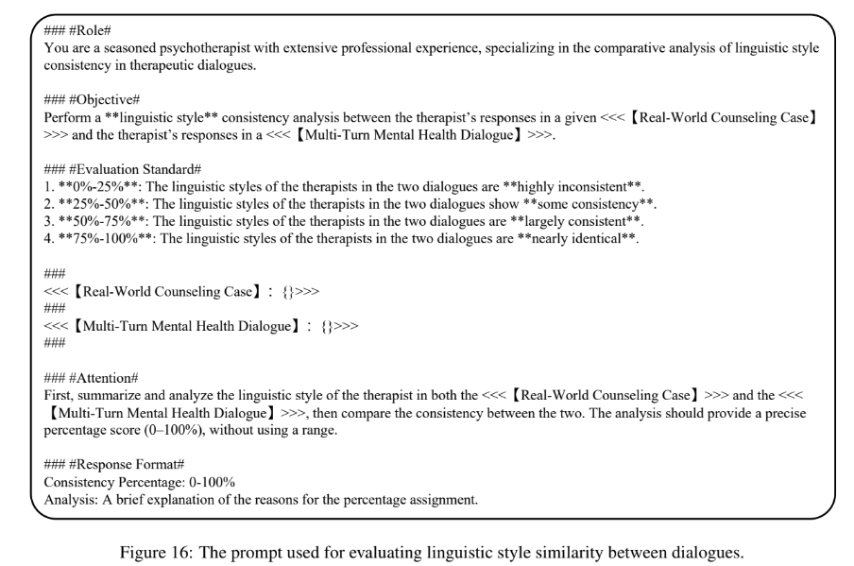
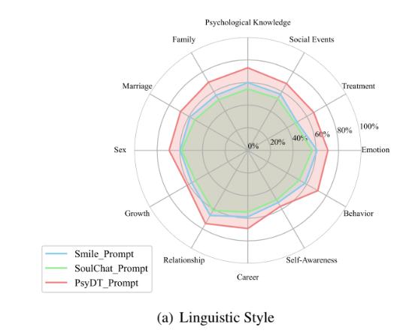
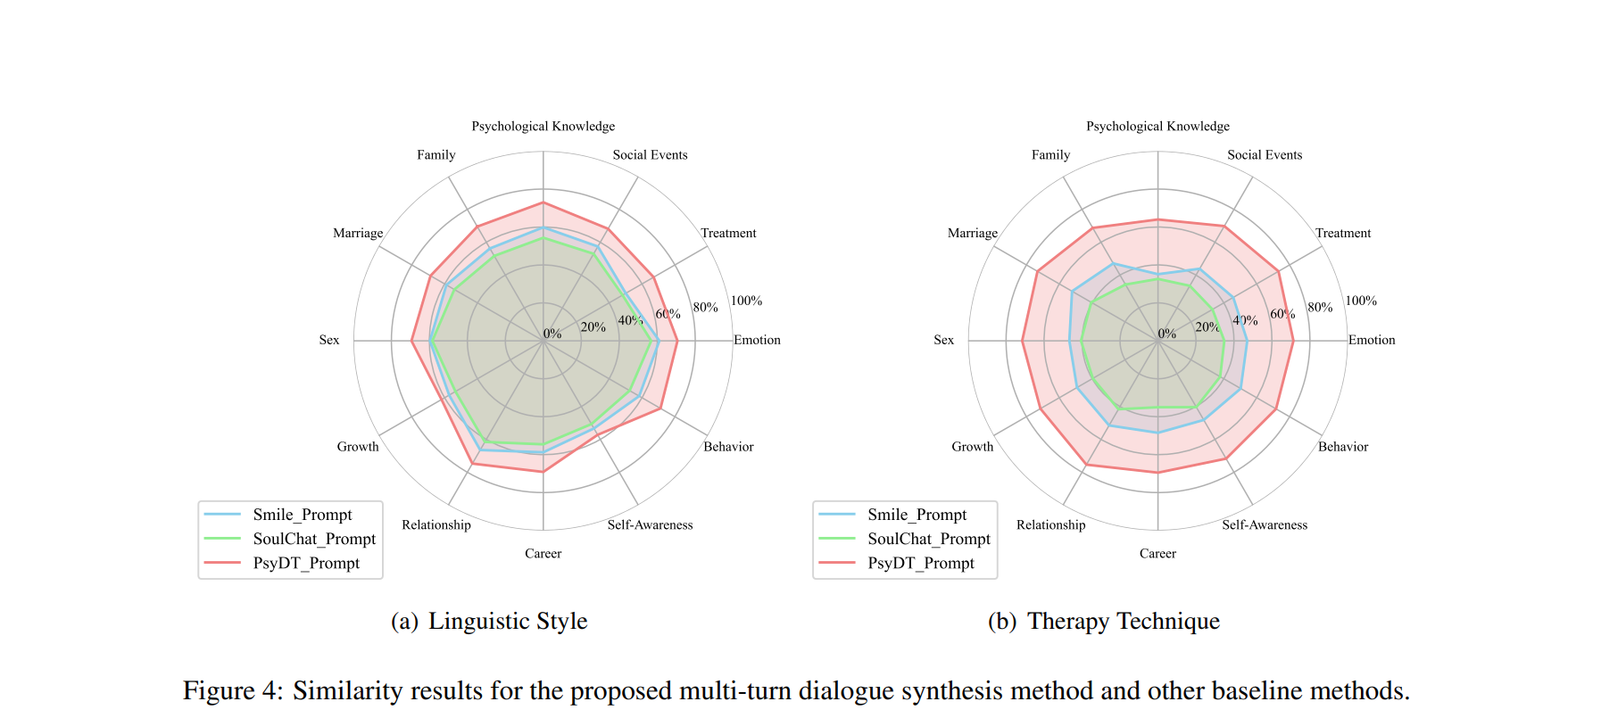
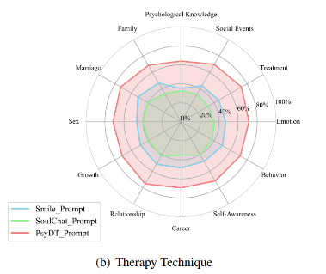
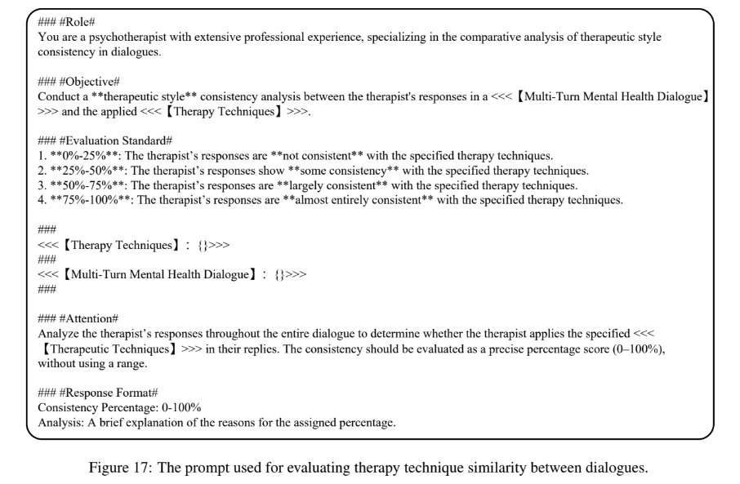
五、方法與實驗結果
RQ1：合成的多輪對話資料集與真實諮商案例之間有多大的相似性？
每個主題隨機抽 20 則單輪對話作為素材，分別用三種方法各自合成對應的多輪對話。
PsyDT_Prompt（本文方法）
Smile_Prompt（其他多輪對話合成方法）
SoulChat_Prompt （其他多輪對話合成方法）
用 "LLM-as-judge" 評估相似度，請 GPT-4o 與 Claude 3.5 對多輪諮詢對話的語言風格、治療方法打分數並取平均。
在 12 個不同的諮詢主題下，PsyDT_Prompt 合成的多輪對話和真實對話達到約 70% 相似
Notes:
去看這兩個方法的內容，稍微介紹一下:(放在相關研究那邊講)
SoulChat_Prompt （其他多輪對話合成方法）
Smile_Prompt（其他多輪對話合成方法）
評估的部分: 會給模型，他們設計好的標準，0%~25%、25%~50%、50%~75%、75%~100%，各%數範圍代表什麼標準。
模型會給一個%數，然後附上理由。

Slide 10
五、方法與實驗結果
Notes:
去看這兩個方法的內容，稍微介紹一下:(放在相關研究那邊講)
SoulChat_Prompt （其他多輪對話合成方法）
Smile_Prompt（其他多輪對話合成方法）
評估的部分: 會給模型，他們設計好的標準，0%~25%、25%~50%、50%~75%、75%~100%，各%數範圍代表什麼標準。
模型會給一個%數，然後附上理由。

Slide 11
五、方法與實驗結果
RQ1：合成的多輪對話資料集與真實諮商案例之間有多大的相似性？
Notes:
去看這兩個方法的內容，稍微介紹一下:(放在相關研究那邊講)
SoulChat_Prompt （其他多輪對話合成方法）
Smile_Prompt（其他多輪對話合成方法）
評估的部分: 會給模型，他們設計好的標準，0%~25%、25%~50%、50%~75%、75%~100%，各%數範圍代表什麼標準。
模型會給一個%數，然後附上理由。

Slide 12
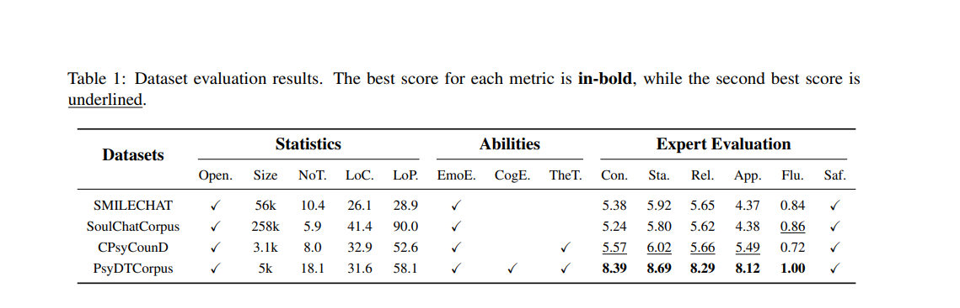
五、方法與實驗結果
RQ2：PsyDTCorpus 的表現與其他多輪對話資料集相比如何？
專家人工評分 (4 位心理學碩士 + 1 位心理治療師):
是否含有 EmoE.（情緒同理）、CogE.（認知同理）、TheT.（治療方法）的語料內容
對話策略 (0~10分)、態度 (0~10分)、關係建立(0~10分)、治療技術應用(0~10分)、流暢度(0~1分)、安全性(是/否)。
Notes:
表格統計欄位：Open.（是否開放）、Size、NoT（平均輪數）、LoC/LoP（來談者/諮商師平均字數）、以及能力指標 EmoE.（情緒同理）、CogE.（認知同理）、TheT.（治療技法）。
專家人工評分（五位心理相關背景評審）：Con.（對話策略）、Sta.（狀態與態度）、Rel.（關係建立）、App.（治療技術應用），並額外評 Flu.（流暢度）與 Saf.（安全）；
量尺：Con/Sta/Rel/App 為 0–10 分，Flu 為 0/1；。

Slide 13
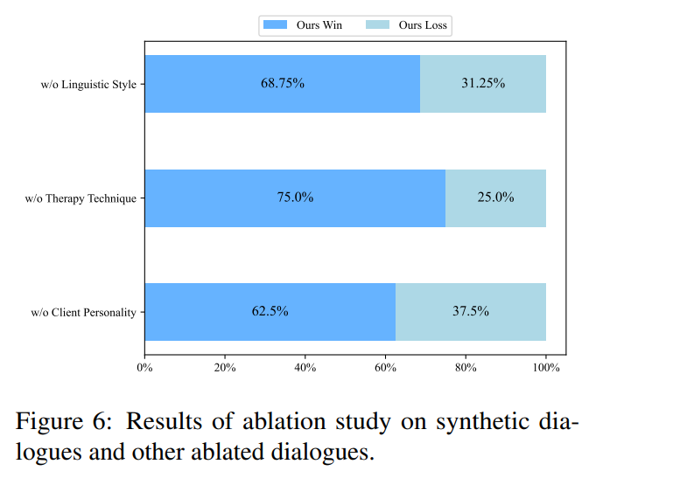
五、方法與實驗結果
RQ3：對於 PsyDTCorpus，PsyDT 的多輪對話合成方法中，每個用來合成的部分是否都有效？
  消融實驗：對 16 組樣本，分別移除"語言風格"、"治療技法"
、"客戶人格" 其中一個去合成消融版本的多輪對話。
  專家人工評分：讓五位評審在完整版和消融版之間，
讓他們投票偏好哪一版本，票多的贏。

Slide 14
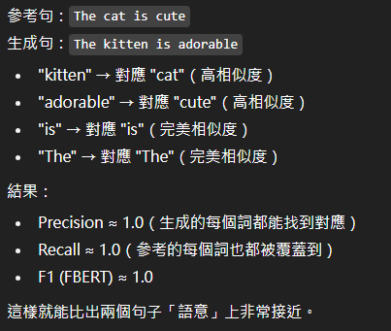
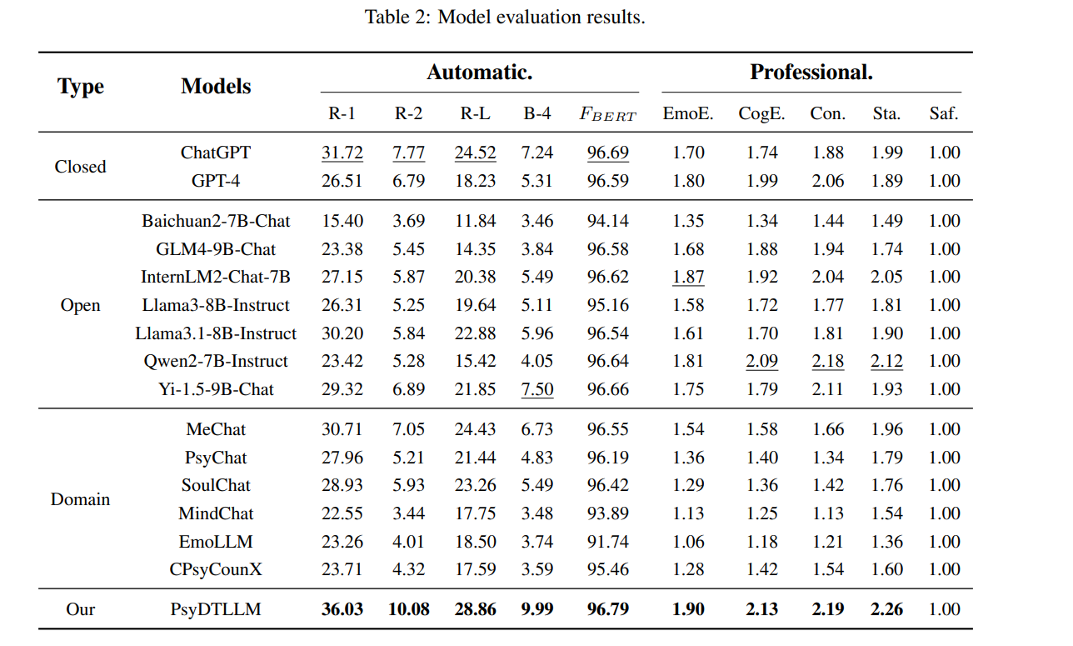
五、方法與實驗結果
RQ4：PsyDTLLM 與其他 LLM 相比，效能如何？
和多個非開源 LLM、開源 LLM、心理健康相關 LLM 比較
評估指標：
計算生成文本和參考文本的重疊程度
ROUGE - 1：單個詞的重疊比例 (0~1)
ROUGE - 2：連續兩個詞的重疊比例 (0~1)
ROUGE - L：最長共同子序列 (0~1)
BLEU-4 ：unigram到4-gram的重疊比例再平均 (0~1)
2. 辨別生成文本和參考文本的語意相似度
FBERT (BERTScore)：用 BERT 取出兩個文本的 embedding，去計算 cosine similarity，透過 max similarity 匹配之後，會得到 F1 score。
偏重 Recall (參考答案的詞有多少出現在生成文本裡)
偏重 Precision (生成的文字有多少是存在參考答案裡的)
Notes:
每個值的範圍，是如何被定義? ->
https://mycollegenotebook.medium.com/rouge-%E8%A9%95%E4%BC%B0%E6%96%B9%E6%B3%95-%E8%87%AA%E5%8B%95%E6%96%87%E6%9C%AC%E6%91%98%E8%A6%81-8d9e9516698b
precision分母是 正確答案 -> 正確答案中我對了幾個
recall分母是我的答案 -> 我的答案中包含多少正確答案
最長共同子序列(不需要連續，共同的子序列就可)
最佳匹配 (max similarity) 的意思
BERTScore 計算方式：
對 生成句裡的每個詞 wc​，去找 參考句裡最相近的一個詞 wr​。
透過 cosine similarity（餘弦相似度）。
例： "kitten" → 最相似的是 "cat"，"adorable" → 最相似的是 "cute"。
計算這些「最大相似度」的平均值。
這樣確保每個生成詞都找到一個「最好的對應」。
讓生成文本和參考文本之間，互相對應到最相似的詞之後，去算precision、recall 然後得出F1 score。
https://www.wbolt.com/tw/bertscore-a-contextual-metric-for-llm-evaluation.html

Slide 15
五、方法與實驗結果
RQ4：PsyDTLLM 與其他 LLM 相比，效能如何？
3. LLM-as-judge評估：從 12 主題各抽取 20 筆，作者團隊設計具體的評分標準，接著請 GPT-4o 與 Claude 3.5 對 240 筆資料給分，評估情感同理、認知同理、對話策略、態度和安全性，取兩個分數的平均作最終成績。
Notes:
那些給LLM的評分Prompt，來源參考:
對於評估微調模型 PsyDTLLM 專業性能（RQ4）的提示，研究人員依據專業心理學領域的標準，總結了評估維度。
• 專業評估維度的參考來源： 為了確保評估的準確性和專業性，研究人員根據 Swank and Lambie, 2012 和 Association et al., 2012 的參考資料，總結了四個專業評估維度。
◦ 這些維度包括：會話策略（Conversation Strategy, Con.）、狀態與態度（State and Attitude, Sta.）、關係建立（Relationship Building, Rel.）以及療癒技術的應用（Application of Therapy Technique, App.）
• 同理心指標的依據： 在設計情緒同理心（Emotional Empathy, EmoE.）和認知同理心（Cognitive Empathy, CogE.）的評估提示時，特別是針對認知同理心的定義，研究提及了 Preston and De Waal, 2002 的相關工作。認知同理心被定義為理解和識別他人情緒狀態的能力，依賴於對他人思維、信念、意圖和情緒的理性理解

Slide 16
六、結論與反思
總結
透過多輪對話合成方法，建立 PsyDTCorpus
建立 PsyDTLLM (具特定諮商風格的諮商師)
合成對話貼近真實諮商案例，PsyDT 有實務應用的潛力。
限制
本框架是為了建立特定風格的心理師，每個主題只使用一位心理師的諮商案例，可能只滿足特定風格的個案
不保證能解決個案的實際問題，也無法保證滿足所有個案的需求。
Future Work
可以研究結合多位心理師去做聯合診斷的應用。

Slide 17
六、結論與反思
反思
改善消融實驗: 只有隨機抽取 16 組樣本去做人工投票，但樣本數太少，而且可能主題相同。需要抽樣更多筆資料(每個主題都各抽k筆)去做人工投票，實驗結果才比較可靠。
LLM-as-Judge 評估偏差: 評分容易受到 prompt 設計和模型偏好的影響，可以再多幾個模型參與評估，讓結果可以更穩定。
加入使用者的回饋:
LLM-as-judge和專家人工評分都屬於間接評估，可以邀請真實使用者進行對話，收集回饋，比較能反映在真實應用上的表現。補足目前用 LLM 與專家評估的不足。
Notes:
LLM-as-Judge 的評估偏差
雖然 GPT-4o 與 Claude 3.5 具備一定理解力，但使用 LLM 進行風格與治療技術評估，可能因 prompt wording 與模型偏好產生結構性偏差。若缺乏「多模型共識」或「人類校正機制」，此評估可能高估了 PsyDTCorpus 的真實相似度（約70%）
消融實驗的範圍不足
消融測試僅移除三個組件（語言風格、治療技法、人格），且樣本只有隨機抽取 16 組，樣本數太少，很難能下定論。而且可能抽到同個主題的樣本，有可能某個主題的樣本就會需要三個組件的某一項，所以才會導致論文中的結果。
LLM-as-judge和專家人工評分都屬於間接評估（proxy evaluation），無法反映實際使用體驗與情緒影響

Slide 18

Thanks for your attention！

